Slide 1


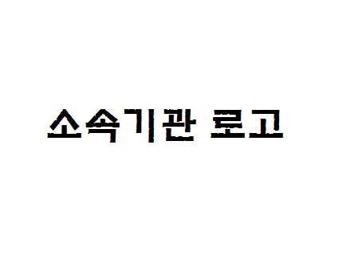
소비자의 소비심리와 관심도 조사를 통한
안경업계의 인식 및 고찰
박소정 ∙ 정재희 ∙ 강지혜 ∙ 김수아 ∙ 정민희 ∙ 김태훈*
백석대학교 보건학부 안경광학과
INTRODUCTION
RESULTS
소비자의 안경 업계 소비심리와 인식도를 조사하고, 안경사와 검안사가 실무에서 경험한 직업 인지도를 분석하여 소비자와 안경사의 안경업계 인식을 비교 분석하고자 한다.
1. 안경원에 방문할 때 무엇을 중요하게 생각하십니까?(중복응답)
69
(단위:명)
52
48
METHODS
45
소비자 100명을 대상으로 구글 설문 폼을 이용하여 소비자의 소비심리와 안경 업계에 대한 관심 및 인식도를 조사하였다. 안경사 26명과 검안사 24명을 대상으로 실무에서 경험하는 안경업계의 인식도 및 실태를 설문 조사하였다. 통계는 SPSS 18.0(SPSS Inc, Chicago, IL USA) 프로그램을 이용하여 빈도분석을 실시하였고 유의 수준은 p<0.05 이었다.
25
9
7
(단위:명)
63
77
55
45
43
57
37
O
X
O
X
O
X
23
X
O
CONCLUSIONS
소비자는 안경사의 전문성을 중요하게 생각하지만, 안경광학과에 대한 인식이 낮았고 안경사 면허 취득 자격 및 면허 제도에 대해서는 인지도가 낮았다. 그러므로 올바른 안경사 직업의 인지 향상을 위해 안경원 매장내외에 ‘국가공인면허증을 취득한 안보건 전문가’라는 문구를 부착하여 안경광학과와 안경사에 대한 홍보를 제안하며, 안경사 개인의 지속적인 역량 개발과 함께 대학에서 안경광학과의 진로와 비전에 대한 적극적인 홍보활동이 필요하다고 생각된다.
6. 소비자들이 인식하는 안경사의 이미지는 어떠하다고 생각하시나요?
7. 안경사에 대한 소비자들의 이미지가 서비스직에서 전문직으로 많이 바뀌었다고 생각하시나요?
매우 좋음
3
(단위:명)
(단위:명)
나쁨
5
보통
9
아니요
예
좋음
9
14
12
REFERENCES
[1]대한안경사협회. 안경사 제도 30주년, 앞으로의 모습은? http://mail.opt.name/Cate_03/eOpticnews.asp?nmode=view&OnsSeq=4894&search_what=&keyword=&search_type=4&page=1
[2] Ye KH. A study on opticians’ image. J Korean Ophthalmic Opt Soc. 2019;24(2):89-98.
[3] Park JH, Lee EH, Koo EH, et al. A Plan to Improve Consumer Satisfaction and Reliability of Opticians by Analyzing Consumers` Spectacles Purchasing Behavior J Korean Ophthalmic Opt Soc. 2010;15(1):1-7
2021 한국안광학회 동계학술대회

